Slide 1

计算机控制专题实验
计算机控制专题实验
自动化2101 张晓宇 白柯渊 毛韵迪 程世民

Slide 2
计算机控制专题实验
目录
直流电机控制-速度、姿态
循迹模式程序
避障模式程序
语音模块程序

Slide 3
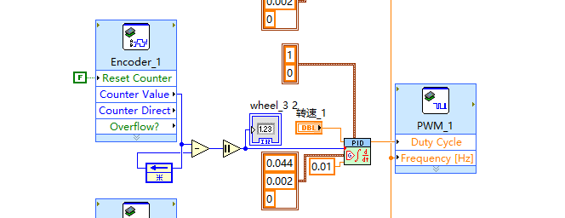
计算机控制专题实验
PID速度控制器
设定速度
光电编码传感器
实际速度解算
PID速度控制器
绝对编码器上一时刻计数减去当前时刻计数
作为电机的相对转速
电机转速
PWM占空比输出
1号轮速度控制器

Slide 4
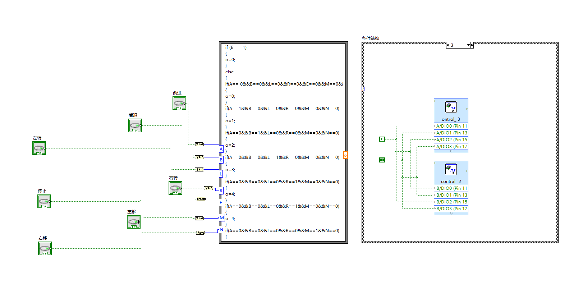
计算机控制专题实验
运动姿态控制器
控制端输入
姿态判断
姿态控制输出

Slide 5
计算机控制专题实验
循迹模式框架
四位二进制状态值
偏差等级、整数
四路红外传感器
偏差
PID差速控制器
差速、浮点数
车身控制
速度解算
姿态确定

Slide 6
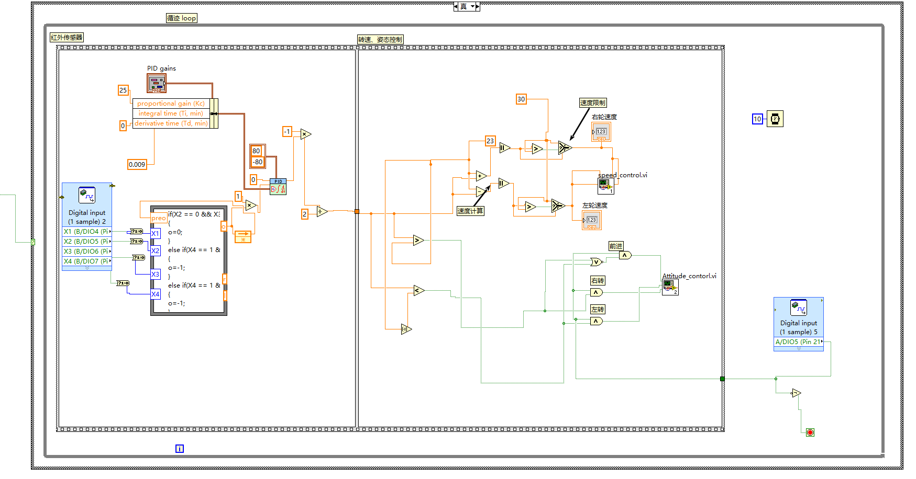
计算机控制专题实验
循迹-红外传感器与差速控制器
四路红外传感器输入四路状态值
依据状态值确定车身姿态（轻微、中度、严重偏左、偏右），确定输出变量
差速PID控制器实现对两轮差速的控制达到放大差速控制精度的目的
期望姿态
差速平均分配
丢线保护

Slide 7
计算机控制专题实验
循迹-速度解算
速度控制
最大速度限制
基础速度
反转
姿态控制
最大速度限制

Slide 8
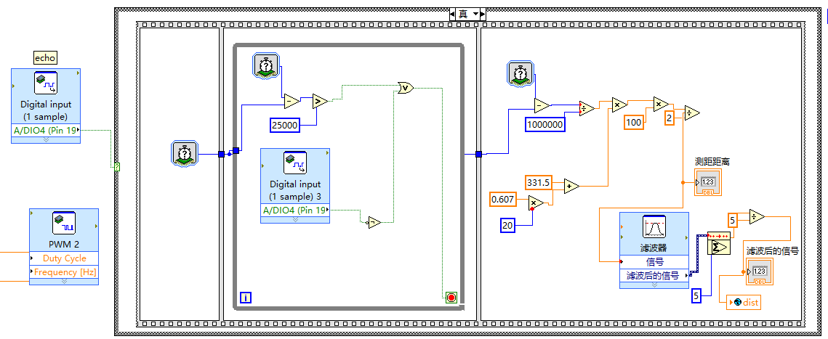
计算机控制专题实验
避障-超声传感器测距

Slide 9
计算机控制专题实验
避障-避障逻辑
特定角度
（0，90，180）
舵机扫描驱动
三个方向的
障碍物距离
分别与各自的阈值距离比较，输出三位二进制状态编码
依据状态编码确定小车运动姿态
获取此刻的测距
L | M | R | 状态
0 | 0 | 0 | 前进
0 | 0 | 1 | 左转
0 | 1 | 0 | 后退
0 | 1 | 1 | 左转
1 | 0 | 0 | 右转
1 | 0 | 1 | 前进
1 | 1 | 0 | 右转
1 | 1 | 1 | 后退
测距函数
状态分配表

Slide 10
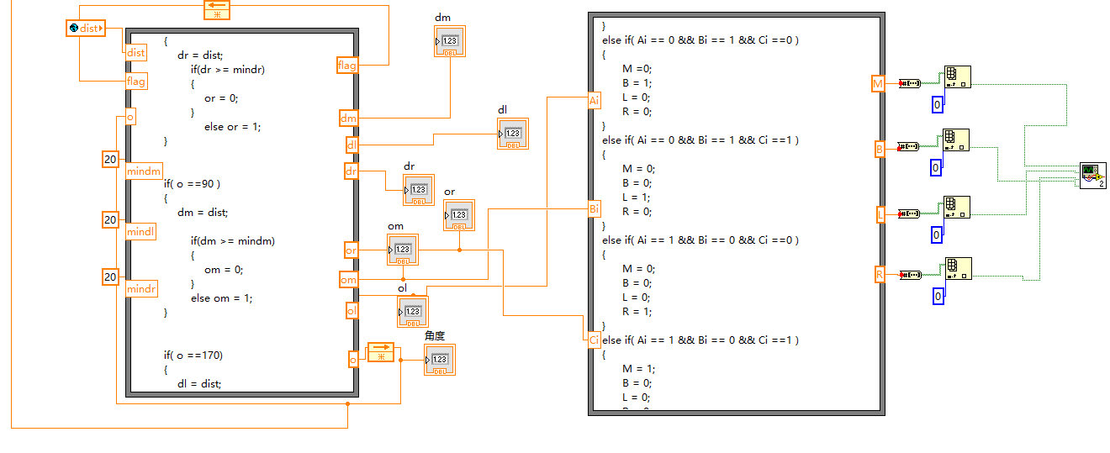
计算机控制专题实验
避障-避障逻辑
阈值比较
三位状态编码
舵机扫描
三方向距离测量
姿态控制
数值转布尔

Slide 11
计算机控制专题实验
语音控制-模式控制
通过IO的高低电平实现不同模式的启动、退出
IO电平高
进入子循环
IO电平低
退出子循环

Slide 12
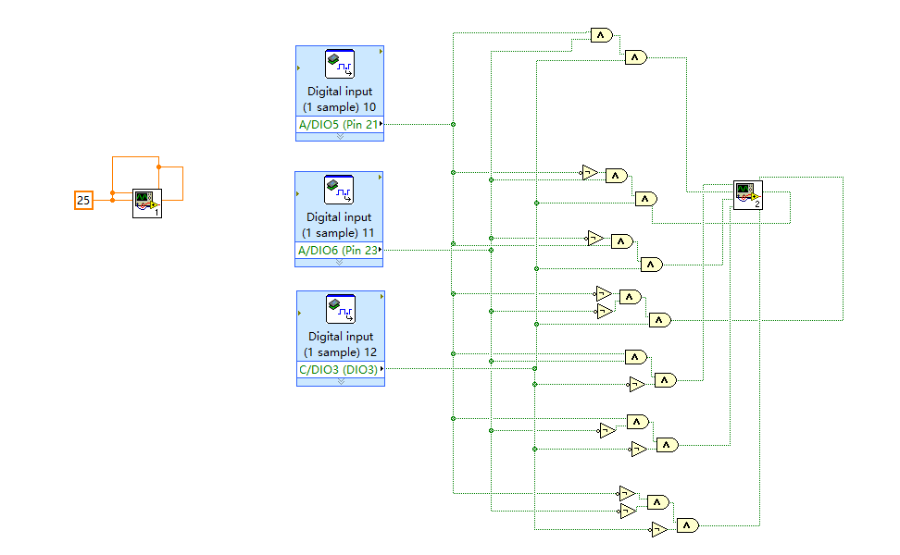
计算机控制专题实验
语音控制-姿态控制
语音控制小车运动姿态共7种姿态
使用三个IO端口，可以实现8种状态控制
语音模块IO
姿态控制子vi
A | B | C | 状态
0 | 0 | 0 | 初始化
0 | 0 | 1 | 左转
0 | 1 | 0 | 右转
0 | 1 | 1 | 左移
1 | 0 | 0 | 右移
1 | 0 | 1 | 后退
1 | 1 | 0 | 停止
1 | 1 | 1 | 前进
状态分配表

